Slide 1
第11章 jQuery（下）
jQuery属性和内容操作
jQuery尺寸和位置操作
jQuery元素操作
jQuery事件和其他方法

Slide 2
学习目标
1
掌握jQuery事件的使用
2
掌握jQuery操作属性方法的使用
掌握
掌握
掌握jQuery操作元素尺寸和位置方法的使用
4
掌握
利用jQuery实现购物车、电梯导航等功能
3

Slide 3
目录
11.1
jQuery属性操作
☞点击查看本节相关知识点
11.2
jQuery内容操作
☞点击查看本节相关知识点
11.3
jQuery元素操作
☞点击查看本节相关知识点
11.4
jQuery尺寸和位置操作
☞点击查看本节相关知识点

Slide 4
目录
11.5
jQuery事件
☞点击查看本节相关知识点
11.6
jQuery其他方法
☞点击查看本节相关知识点

Slide 5

知识架构
11.1 jQuery属性操作
1
prop()方法
2
attr()方法
3
data()方法
4
【案例】购物车商品全选

Slide 6
知识架构
11.2 jQuery内容操作
1
jQuery中的内容操作方法
2
【案例】在购物车中增减商品数量
3
【案例】购物车商品小计

Slide 7
知识架构
11.3 jQuery元素操作
1
遍历元素
2
【案例】计算购物车商品总件数和总额
3
创建元素
4
添加元素
5
删除元素

Slide 8
知识架构
11.3 jQuery元素操作
6
【案例】在购物车中删除商品
7
【案例】在购物车中为选中的商品添加背景色

Slide 9
知识架构
11.4 jQuery尺寸和位置操作
1
尺寸方法
2
位置方法
3
【案例】带有动画效果的返回顶部
4
【案例】电梯导航

Slide 10
知识架构
11.5 jQuery事件
1
事件绑定
2
事件委派
3
【案例】留言板
4
事件解绑
5
触发事件
6
事件对象

Slide 11
知识架构
11.6 jQuery其他方法
1
$.extend()方法
2
$.ajax()方法

Slide 12
11.1 jQuery属性操作
1
prop()方法
prop()方法：prop()方法用来设置或获取元素固有属性值。
prop()方法获取属性值语法： $(selector).prop("属性名")。
prop()方法设置属性值语法： $(selector).prop("属性", "属性值")

Slide 13
11.1 jQuery属性操作
1
prop()方法
prop()方法获取a标签属性：
获取href属性
<a href="http://localhost" title="主页"></a>
<script>
console.log($("a").prop("href")); // 输出结果http://localhost
$("a").prop("title", "首页"); // 设置title的值为“首页”
</script>

Slide 14
11.1 jQuery属性操作
1
prop()方法
prop()方法获取input标签属性：
获取checked属性
<input type="checkbox" checked>
<script>
// 获取表单元素的checked值
$("input").change(function() {
// 复选框选中时，输出结果为true
console.log($(this).prop("checked"));
});
</script>

Slide 15
11.1 jQuery属性操作
2
attr()方法
attr()方法：attr()用来设置或获取元素的自定义属性，自定义属性是指用户给元素添加的非固有属性。
attr()方法获取属性值语法： $(selector).attr("属性名") 。
attr()方法设置属性值语法： $(selector).attr("属性", "属性值")

Slide 16
11.1 jQuery属性操作
2
attr()方法
attr()方法获取div标签属性：
获取div标签属性
<div index="1" data-index="2">我是div</div>
<script>
console.log($("div").attr("index"));// 输出结果：1
console.log($("div").attr("data-index"));// 输出结果：2
$("div").attr("index", 3); // 设置index属性值为3
$("div").attr("data-index", 4); // 设置data-index属性值为4
</script>

Slide 17
11.1 jQuery属性操作
3
data()方法
data()方法：data()方法用来在指定的元素上存取数据，数据保存在内存中，并不会修改DOM元素结构；
data()方法获取属性值语法： $(selector).data("数据名")
data()方法设置属性值语法： $(selector).data("数据名", "数据值")

Slide 18
11.1 jQuery属性操作
3
data()方法
data()方法获取div标签数据操作：
data()方法操作div标签数据
<div>我是div</div>
<script>
$("div").data("uname", "andy"); // 设置数据
// 获取数据，输出结果：andy
console.log($("div").data("uname"));
</script>

Slide 19
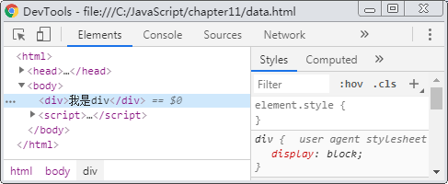
11.1 jQuery属性操作
3
data()方法
在浏览器运行结果如下：

Slide 20
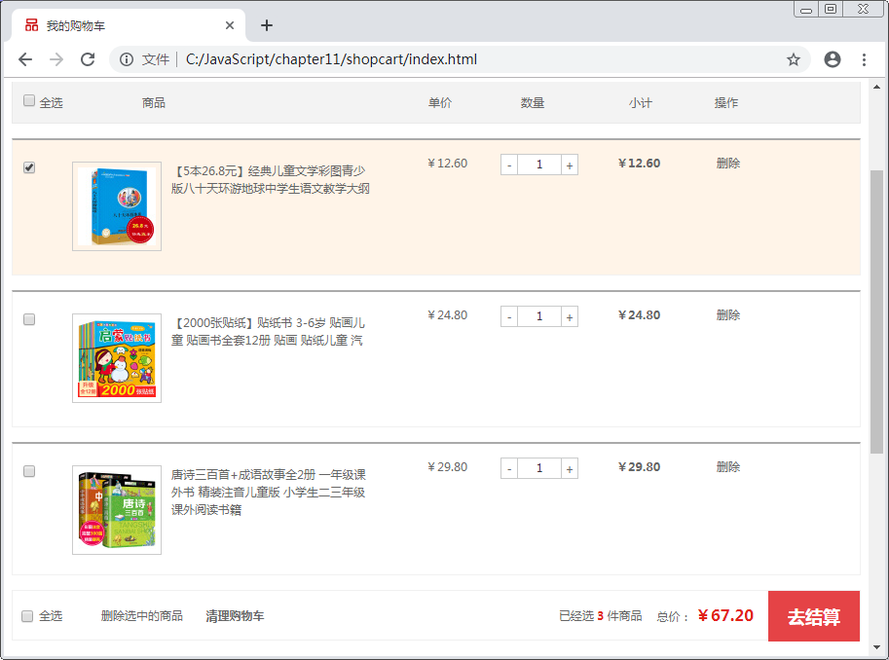
11.1 jQuery属性操作
4
【案例】购物车商品全选
案例展示如下：

Slide 21
11.1 jQuery属性操作
4
【案例】购物车商品全选
案例实现：
定义页面结构
<div class="cart-warp">
<!-- 头部模块 -->
<div class="cart-thead"></div>
<!-- 商品列表模块 -->
<div class="cart-item-list"></div>
<!-- 结算模块 -->
<div class="cart-floatbar"></div>
</div>

Slide 22
11.1 jQuery属性操作
4
【案例】购物车商品全选
案例实现：
引入jQuery
<!-- 先引入jquery -->
<script src="js/jquery.min.js"></script>
<!-- 再引入我们自己的js文件 -->
<script src="js/car.js"></script>

Slide 23
11.1 jQuery属性操作
4
【案例】购物车商品全选
案例实现：
编写car.js
$(".checkall").change(function() {
$(".j-checkbox, .checkall").
prop("checked", $(this).prop("checked"));
});
$(".j-checkbox").change(function () {
if ($(".j-checkbox:checked").length === $(".j-checkbox")
.length) {$(".checkall").prop("checked", true);
} else {$(".checkall").prop("checked", false);}
});

Slide 24
11.2 jQuery内容操作
1
jQuery中的内容操作方法
操作方法如下表：
语法 | 说明
html() | 获取第一个匹配元素的HTML内容
html(content) | 设置第一个匹配元素的HTML内容
text() | 获取所有匹配元素包含的文本内容组合起来的文本
text(content) | 设置所有匹配元素的文本内容
val() | 获取表单元素的value值
val(value) | 设置表单元素的value值

Slide 25
11.2 jQuery内容操作
1
内容操作方法
编写简单页面结构：
编写简单页面结构
<div>
<span>我是内容</span>
</div>
<input type="text" value="请输入内容

Slide 26
11.2 jQuery内容操作
1
内容操作方法
通过html()、text()、val()等方法获取元素内容：
获取元素内容操作
// 1. 获取设置元素内容html()
console.log($("div").html()); // 输出结果：<span>我是内容</span>
$("div").html("<span>hello</span>"); // 修改div的内容
// 2. 获取设置元素文本内容text()
console.log($("div").text()); // 输出结果：hello
$("div").text("<span>123</span>"); // 设置div的文本内容
// 3. 获取设置表单值val()
console.log($("input").val()); // 输出结果：请输入内容
$(“input”).val(“123”); // 设置表单元素的值为123

Slide 27
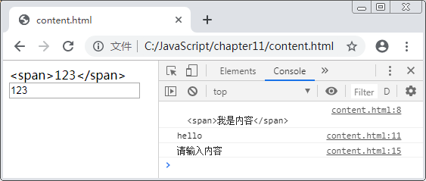
11.2 jQuery内容操作
1
内容操作方法
在浏览器运结果如下：

Slide 28
11.2 jQuery内容操作
2
【案例】在购物车中增减商品数量
案例分析：
当用户单击“+”按钮，就让文本框中的数字加1。
单击“-”按钮，让文本框的数字减1。

Slide 29
11.2 jQuery内容操作
2
【案例】在购物车中增减商品数量
案例实现：首先为页面中的“+”按钮绑定单击事件，事件触发后，先获取文本框中当前的值，然后将这个值加1后设置给文本框。
设置文本框的值
$(".increment").click(function() {
// 得到当前兄弟文本框的值
var n = $(this).siblings(".itxt").val();
n++;
$(this).siblings(".itxt").val(n);
});

Slide 30
11.2 jQuery内容操作
2
【案例】在购物车中增减商品数量
案例实现：“-”按钮的开发思路与“+”按钮类似，
但是需要增加一个判断，就是当文本框的值是1的时候，就不能再减了。
商品数量判断
$(".decrement").click(function() {
// 得到当前兄弟文本框的值
var n = $(this).siblings(".itxt").val();
if (n == 1) { return false;}
n--;
$(this).siblings(".itxt").val(n);
});

Slide 31
11.2 jQuery内容操作
3
【案例】购物车商品小计
案例分析：
用户每次单击“+”或“-”
根据文本框的值乘以当前商品的价格，就可以得到商品的小计
然后通过html()方法修改当前商品的小计中显示的内容。

Slide 32
11.2 jQuery内容操作
3
【案例】购物车商品小计
案例实现：在“+”按钮的单击事件中新增代码，实现小计的计算，
在+按钮事件中添加代码
$('.increment').click(function() {
……（原有代码）
// 以下是新增代码
var p = $(this).parents(".p-num").siblings(".p-price").html();
p = p.substr(1);
var price = (p * n).toFixed(2); // 将计算结果保留2位小数
$(this).parents(".p-num").siblings(".p-sum").html("¥" + price);
});

Slide 33
11.2 jQuery内容操作
3
【案例】购物车商品小计
案例实现：将计算商品小计的代码复制到“-”按钮的事件中
复制商品小计代码到-
$('.decrement').click(function() {
……（原有代码）
// 将“+”按钮中新增的代码复制到此处即可
var p = $(this).parents(".p-num").siblings(".p-price").html();
p = p.substr(1);
var price = (p * n).toFixed(2); // 将计算结果保留2位小数
$(this).parents(".p-num").siblings(".p-sum").html("¥" + price);
});

Slide 34
11.2 jQuery内容操作
3
【案例】购物车商品小计
案例实现：由于用户也可以直接修改商品数量文本框里的值，在修改了值以后，需要更新小计的值。
更新小计的值
$(".itxt").change(function() {
var n = $(this).val(); // 先得到文本框的里面的值，然后乘以当前商品的单价
var p = $(this).parents(".p-num") // 当前商品的单价
.siblings(".p-price").html();
p = p.substr(1);
var price = (p * n).toFixed(2);
$(this).parents(".p-num").siblings(".p-sum").html("￥" + price);
});

Slide 35
11.3 jQuery元素操作
1
遍历元素
遍历元素：基本语法$(selector).each(function(index, domEle) {});
该方法的参数是一个函数。这个函数将会在遍历时调用
在函数中，index参数是每个元素的索引号
domEle是每个DOM元素的对象（个元素调用一次不是jQuery对象）
如果要想使用jQuery方法，需要将这个DOM对象转换成为jQuery对象，即$(domEle)。

Slide 36
11.3 jQuery元素操作
1
遍历元素
案例演示：
遍历元素
<div>1</div><div>2</div><div>3</div>
<script>
var arr = ["red", "green", "blue"];
$("div").each(function (index, domEle) {
console.log(index); // 查看索引号
console.log(domEle); // 查看DOM元素
$(domEle).css("color", arr[index]); // 对每个元素进行操作
});
</script>

Slide 37
11.3 jQuery元素操作
1
多学一招
$.each()方法：基本语法$.each(Object, function(index, element) {});
$.each()遍历数组
// 遍历数组
var arr = ["red", "green", "blue"];
$.each(arr, function(index, element) {
console.log(index); // 数组中的每个元素的索引
console.log(element); // 数组中的每个元素的值
});
// 遍历对象
var obj = { name: "andy", age: 18 };
$.each(obj, function(index, element) {
console.log(index); // 对象中的每个成员的名
console.log(element); // 对象中的每个成员的值
});

Slide 38
11.3 jQuery元素操作
1
多学一招
$.each()方法：基本语法$.each(Object, function(index, element) {});
$.each()遍历对象
// 遍历对象
var obj = { name: "andy", age: 18 };
$.each(obj, function(index, element) {
console.log(index); // 对象中的每个成员的名
console.log(element); // 对象中的每个成员的值
});

Slide 39
11.3 jQuery元素操作
2
【案例】计算购物车商品总件数和总额
案例分析：
将所有选中的商品的购买数量文本框中的值相加，得到总件数。
将所有选中的商品的小计值相加，得到总额。
当用户更改了复选框的状态时，更新总额。
当用户更改了商品数量时，更新总额。

Slide 40
11.3 jQuery元素操作
2
【案例】计算购物车商品总件数和总额
案例实现：
getSum()总件数
function getSum() {
// 计算总件数
var count = 0;
var item = $(".j-checkbox:checked").parents(".cart-item"); item.find(".itxt").each(function(i, ele) {count += parseInt($(ele).val());});
$(".amount-sum em").text(count);
}
getSum();

Slide 41
11.3 jQuery元素操作
2
【案例】计算购物车商品总件数和总额
案例实现：
getSum()求总额
function getSum() {
// 计算总额
var money = 0;
item.find(".p-sum").each(function(i, ele) {
money += parseFloat($(ele).text().substr(1));
});
$(".price-sum em").text("¥" + money.toFixed(2));
}
getSum();

Slide 42
11.3 jQuery元素操作
2
【案例】购物车商品件数和总额
案例实现：在各个操作事件中调用getSum()方法
分别调用getSum()方法
$(".checkall").change(function() {
……（原有代码）
getSum(); // 调用
});
$(".j-checkbox").change(function() {
……（原有代码）
getSum(); // 调用
});
……（省略+、change和按钮事件中调用）

Slide 43
11.3 jQuery元素操作
3
创建元素
创建元素：通过jQuery可以很方便地动态创建一个元素，直接在“$()”函数中传入一个HTML字符串即可进行创建。
创建li元素并打印
$(function () {
var li = $("<li>我是后来创建的li</li>"); // 创建元素
console.log(li);// 将元素输出到控制台
});

Slide 44
11.3 jQuery元素操作
4
添加元素
内部添加：内部添加的方式可以实现在元素内部添加元素，并且可以放到内部的最后面或者最前面。
append()和prepend()方法
var li = $("<li>我是后来创建的li</li>");
$("ul").append(li); // 内部添加并且放到内部的最后面
$("ul").prepend(li); // 内部添加并且放到内部的最前面

Slide 45
11.3 jQuery元素操作
4
添加元素
外部添加：外部添加就是把元素放入目标元素的后面或者前面，通过after()和before()方法来实现。
after()和before()方法
var div = $("<div>我是后来创建的div</div>");
$(".test").after(div); // div放入到目标元素的后面
$(".test").before(div); // div放入到目标元素的前面

Slide 46
11.3 jQuery元素操作
5
删除元素
删除元素：删除元素分为删除匹配的元素本身、删除匹配的元素里面的子节点两种情况。
语法 | 说明
empty() | 清空元素的内容，但不删除元素本身
remove([expr]) | 清空元素的内容，并删除元素本身（可选参数expr用于筛选元素）

Slide 47
11.3 jQuery元素操作
6
【案例】在购物车中删除商品
案例分析：
为页面中的各种删除链接绑定事件
在事件触发后，通过remove()方法删除元素
在删除商品后，还需要更新购物车页面底部的商品总件数和总额

Slide 48
11.3 jQuery元素操作
6
【案例】购物车删除商品
案例实现：为每件商品的“删除”链接绑定事件，用于删除当前商品
给删除按钮绑定单击事件
$(".p-action a").click(function() {
$(this).parents(".cart-item").remove();
getSum();
});

Slide 49
11.3 jQuery元素操作
6
【案例】购物车删除商品
案例实现：为页面底部的“删除选中的商品”链接绑定事件，用于删除所有复选框选中的商品。
删除选中的商品
$(".remove-batch").click(function() {
$(".j-checkbox:checked").parents(".cartitem").remove();
getSum();
});

Slide 50
11.3 jQuery元素操作
6
【案例】购物车删除商品
案例实现：为“清理购物车”链接绑定事件，用于删除全部商品。
清空购物车
$(".clear-all").click(function() {
$(".cart-item").remove();
getSum();
})

Slide 51
11.3 jQuery元素操作
7
【案例】在购物车中为选中的商品添加背景色
案例分析：
在商品复选框和“全选”复选框的change()事件中增加代码，
判断当前的选中状态，如果是选中状态，则添加背景色，如果不是选中状态，则移除背景色。
获取当前元素的选中状态可以用$(this).prop()方法来实现。

Slide 52
11.3 jQuery元素操作
7
【案例】购物车选中的商品添加背景色
案例实现：定义check-cart-item类，表示背景色样式
定义类名check-cart-item
.check-cart-item {
background: #fff4e8;
}

Slide 53
11.3 jQuery元素操作
7
【案例】购物车选中的商品添加背景色
案例实现：为全选复选框的change()事件中添加代码
操作check-cart-item类名
$(".checkall").change(function() {
……（原有代码）
if ($(this).prop("checked")) {
$(".cart-item").addClass("check-cart-item");
} else {
$(".cart-item").removeClass("check-cart-item");
}
});

Slide 54
11.3 jQuery元素操作
7
【案例】购物车选中的商品添加背景色
案例实现：在商品复选框的change()事件中编写代码
操作check-cart-item类名
$("j-checkbox").change(function() {
……（原有代码）
if ($(this).prop("checked")) {
$(this).parents(".cart-item").addClass("check-cart-item");
} else {
$(this).parents(".cart-item").removeClass("check-cart-item");
}
});

Slide 55
11.4 jQuery尺寸和位置操作
1
尺寸方法
尺寸操作：在jQuery中，尺寸方法用来获取或设置元素的宽度和高度。
方法 | 说明
width() | 获取或设置元素宽度
height() | 获取或设置元素高度
outerWidth(true) | 获取元素宽度（包含padding、border、margin）
outerHeight(true) | 获取元素高度（包含padding、border、margin）
innerWidth() | 获取元素宽度（包含padding）

Slide 56
11.4 jQuery尺寸和位置操作
1
尺寸方法
尺寸操作：在jQuery中，尺寸方法用来获取或设置元素的宽度和高度。
方法 | 说明
innerHeight() | 获取元素高度（包含padding）
outerWidth() | 获取元素宽度（包含padding、border）
outerHeight() | 获取元素高度（包含padding、border）

Slide 57
11.4 jQuery尺寸和位置操作
1
尺寸方法
案例演示：先准备一个页面结构。
编写简单页面结构
<style>
div {
width: 200px;height: 200px;
background-color: pink; padding: 10px;
border: 15px solid red; margin: 20px;
}
</style>
<div></div>

Slide 58
11.4 jQuery尺寸和位置操作
1
尺寸方法
案例演示：获取元素的尺寸。
获取元素的尺寸
<script>
console.log($("div").width()); // 输出结果：200
console.log($("div").innerWidth()); // 输出结果：220
console.log($("div").outerWidth()); // 输出结果：250
console.log($("div").outerWidth(true)); // 输出结果：290
// width()设置宽度
$("div").width(300); // 设置宽度为300px
</script>

Slide 59
11.4 jQuery尺寸和位置操作
2
位置方法
offset()方法：使用offset()方法可以获取元素的位置，返回的是一个对象，包含left和top属性，表示相对于文档的偏移坐标，和父级元素没有关系。
获取元素位置
// 获取元素距离文档顶部的距离
$(selector).offset().top;
// 获取元素距离文档左侧的距离
$(selector).offset().left;
// 设置元素的偏移
$(selector).offset({ top: 200, left: 200 });

Slide 60
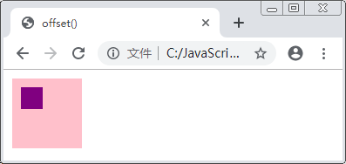
11.4 jQuery尺寸和位置操作
2
位置方法
案例演示：

Slide 61
11.4 jQuery尺寸和位置操作
2
位置方法
案例实现：
编写页面结构
<style>
* {margin: 0; padding: 0;}
……（省略样式代码）
</style>
<div class="father">
<div class="son"></div>
</div>

Slide 62
11.4 jQuery尺寸和位置操作
2
位置方法
案例实现：获取元素的位置
获取元素位置
<script>
// 获取偏移
console.log($(".son").offset()); // 结果：top为20，left为20
console.log($(".son").offset().top); // 结果：20
// 设置偏移
$(".son").offset({ top: 55, left: 55 });
</script>

Slide 63
11.4 jQuery尺寸和位置操作
2
位置方法
position()方法：position()方法用于获取元素距离父元素的位置，如果父元素没有设置定位（即CSS中的position），则获取的结果是距离文档的位置。
position()方法
console.log($(".son").position().top); // 获取距离顶部的位置
console.log($(".son").position().left); // 获取距离左侧的位置

Slide 64
11.4 jQuery尺寸和位置操作
2
位置方法
注意
需要注意的是，position()方法只能获取元素位置，不能设置元素位置。

Slide 65
11.4 jQuery尺寸和位置操作
2
位置方法
scroTop()和scrollLeft()方法：scrollTop()方法用于获取或设置元素被卷去的头部距离，scrollLeft()方法用于获取或设置元素被卷去的左侧距离。
scrollLeft()方法和scrollTop()方法
// 获取元素距离页面左侧的距离
$(".container").scrollLeft();
// 设置元素距离页面顶部的距离
$(document).scrollTop(100);

Slide 66
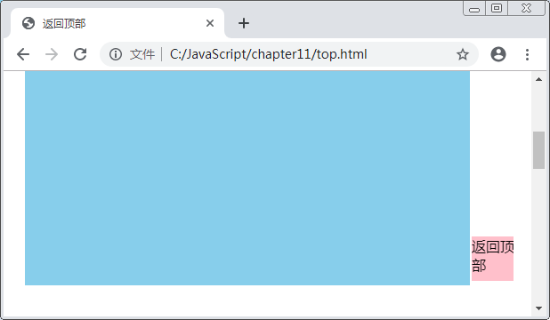
11.4 jQuery尺寸和位置操作
3
【案例】带有动画的返回顶部
案例展示：

Slide 67
11.4 jQuery尺寸和位置操作
3
【案例】带有动画的返回顶部
案例分析：
通过CSS将“返回顶部”的按钮放在右下角的位置
然后为按钮绑定单击事件，在单击后
使用animate()动画方法返回顶部

Slide 68
11.4 jQuery尺寸和位置操作
3
【案例】带有动画的返回顶部
案例实现：
编写简单页面结构
<style>
body {height: 2000px;}
……（省略了部分样式代码）
</style>
<div class="back">返回顶部</div>
<div class="container"></div>

Slide 69
11.4 jQuery尺寸和位置操作
3
【案例】带有动画的返回顶部
案例实现：为“返回顶部”按钮绑定单击事件
返回顶部绑定单击事件
$(".back").click(function() {
$("body, html").stop().animate({
scrollTop: 0
});
});

Slide 70
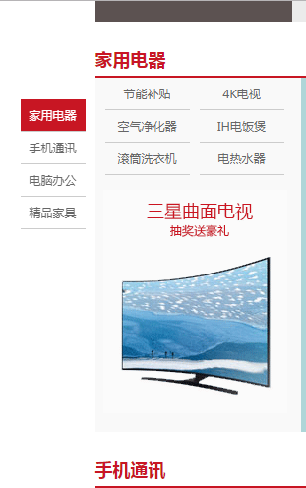
11.4 jQuery尺寸和位置操作
4
【案例】电梯导航
案例展示：

Slide 71
11.4 jQuery尺寸和位置操作
4
【案例】电梯导航
案例分析：
当用户将页面滚动到“家用电器”模块时，导航栏中的“家用电器”就会被设为激活的效果；
如果用户滚动到“手机通讯”模块，则导航栏中的“手机通讯”就会被设为激活的效果
如果用户在导航栏中单击其中的某一项，则可以自动滚动到对应的模块下。例如，单击“家用电器”，则页面会自动滚动到“家用电器”模块下

Slide 72
11.4 jQuery尺寸和位置操作
4
【案例】电梯导航
案例实现：
编写简单页面结构
<!-- 固定电梯导航 -->
<div class="fixedtool">
<ul>
<li class="current">家用电器</li>
<li>手机通讯</li>
<li>电脑办公</li>
<li>精品家具</li>
</ul>
</div>

Slide 73
11.4 jQuery尺寸和位置操作
4
【案例】电梯导航
案例实现：
引入核心js文件
<script src="jquery.min.js"></script>
<script src="js/index.js"></index>

Slide 74
11.4 jQuery尺寸和位置操作
4
【案例】电梯导航
案例实现：只有用户滚动到指定区域时，才会显示电梯导航。
滚动到指定区域显示导航
// 控制电梯导航的显示和隐藏
var toolTop = $(".recommend").offset().top;
toggleTool();
function toggleTool() {
if ($(document).scrollTop() >= toolTop) {
$(".fixedtool").fadeIn();
} else {$(".fixedtool").fadeOut();};
}
$(window).scroll(function() {toggleTool();});

Slide 75
11.4 jQuery尺寸和位置操作
4
【案例】电梯导航
案例实现：当用户单击电梯导航上的选项时，需要让页面滚动到对应的内容区域。
单击标签滚动到对应的内容区域
互斥锁（在后面将会用到）
var flag = true;
// 单击电梯导航中的某一项，让页面滚动到相应的内容区域
$(".fixedtool li").click(function() {
flag = false; // 将flag设为ture，表示页面自动滚动
// 根据索引号，计算页面要去往的位置
var current = $(".floor .w").eq($(this).index()).offset().top;

Slide 76
11.4 jQuery尺寸和位置操作
4
【案例】电梯导航
案例实现：利用动画效果实现页面滚动。
实现页面滚动动画效果
// 利用动画效果实现页面滚动
$("body, html").stop().animate({scrollTop: current}, function () {
// 动画完成后执行此方法
flag = true; // 将flag设为true，表示滚动结束
});
// 单击之后，为当前的li元素添加current类名，兄弟元素移除current类名
$(this).addClass("current").siblings().removeClass();
});

Slide 77
11.4 jQuery尺寸和位置操作
4
【案例】电梯导航
案例实现：激活电梯导航中的选项。
激活电梯导航中的选项
$(window).scroll(function() {
toggleTool();
// 当页面滚动到某个内容区域后，激活电梯导航中对应的选项
if (flag) {
$(".floor .w").each(function(i, ele) {
if ($(document).scrollTop() >= $(ele).offset().top) {
$(".fixedtool li").eq(i).addClass("current").siblings().removeClass();
}});
}});

Slide 78
11.5 jQuery事件
1
事件绑定
通过事件方法绑定事件：已经用过了单个事件的绑定，是通过调用某个事件方法，传入事件处理函数来实现的，如click()、change()等。

Slide 79
11.5 jQuery事件操作
1
事件绑定
jQuery常用事件方法：
分类 | 方法 | 说明
表单事件 | blur([[data],function]) | 当元素失去焦点时触发
 | focus([[data],function]) | 当元素获得焦点时触发
 | change([[data],function]) | 当元素的值发生改变时触发
 | focusin([data],function) | 在父元素上检测子元素获取焦点的情况
 | focusout([data],function) | 在父元素上检测子元素失去焦点的情况

Slide 80
11.5 jQuery事件操作
1
事件绑定
jQuery常用事件方法：
分类 | 方法 | 说明
表单事件 | select([[data],function]) | 当文本框（包括<input>和<textarea>）中的文本被选中时触发
 | submit([[data],function]) | 当表单提交时触发
键盘事件 | keydown([[data],function]) | 键盘按键按下时触发
 | keypress([[data],function]) | 键盘按键（Shift、Fn、CapsLock等非字符键除外）按下时触发
 | keyup( [[data],function ]) | 键盘按键弹起时触发

Slide 81
11.5 jQuery事件操作
1
事件绑定
jQuery常用事件方法：
分类 | 方法 | 说明
鼠标事件 | mouseover([[data],function]) | 当鼠标指针移入对象时触发
 | mouseout([[data],function]) | 在鼠标指针从元素上离开时触发
 | click([[data],function]) | 当单击元素时触发
 | dblclick([[data],function]) | 当双击元素时触发
 | mousedown([[data], function]) | 当鼠标指针移动到元素上方，并按下鼠标按键时触发

Slide 82
11.5 jQuery事件操作
1
事件绑定
jQuery常用事件方法：
分类 | 方法 | 说明
鼠标事件 | mouseup([[data], function]) | 当在元素上放松鼠标按钮时，会被触发
浏览器事件 | scroll([[data],function]) | 当滚动条发生变化时触发
 | resize([[data], function]) | 当调整浏览器窗口的大小时会被触发

Slide 83
11.5 jQuery事件操作
1
事件绑定
案例演示：
鼠标移入事件mouseenter
<div>绑定事件</div>
<script>
$("div").click(function() {
$(this).css("background", "purple");
});
$("div").mouseenter(function() {
$(this).css("background", "skyblue");
});
</script>

Slide 84
11.5 jQuery事件操作
1
事件绑定
通过on()方法绑定事件：on()方法绑定单个事件
on()方法绑定一个事件
// 一次绑定一个事件
$("div").on("click", function() {
$(this).css("background", "yellow")
});

Slide 85
11.5 jQuery事件操作
1
事件绑定
通过on()方法绑定事件：on()方法绑定多个事件
on()方法绑定多个事件
// 一次绑定多个事件
$("div").on({
mouseenter: function() {
$(this).css("background", "skyblue");
},
click: function() {$(this).css("background", "purple");},
mouseleave: function() {
$(this).css("background", "blue");}
});

Slide 86
11.5 jQuery事件操作
1
事件绑定
通过on()方法绑定事件： on()方法绑定相同的事件处理函数
on()方法绑定相同的事件处理函数
// 为不同事件绑定相同的事件处理函数
$("div").on("mouseenter mouseleave", function() {
$(this).toggleClass("current");
});

Slide 87
11.5 jQuery事件操作
2
事件委派
事件委派：把原本要给子元素绑定的事件绑定到父元素上，这就表示把子元素的事件委派给父元素。
on()方法实现事件委派
<ul>
<li>我是第1个li</li><li>我是第2个li</li>
</ul>
<script>
$("ul").on("click", "li:first-child", function() {
alert("单击了li"); // 单击第1个li会触发此事件
});
</script>

Slide 88
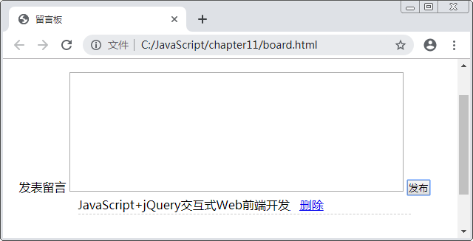
11.5 jQuery事件操作
3
【案例】留言板
案例展示：

Slide 89
11.5 jQuery事件操作
3
【案例】留言板
案例分析：
编写一个简单的留言板页面
单击“发布”按钮，显示用户发布的留言
在每个留言的右边提供一个“删除”链接，用来删除留言

Slide 90
11.5 jQuery事件操作
3
【案例】留言板
案例实现：
编写简单页面结构
<div class="box">
<span>发表留言</span>
<textarea name="" class="txt" cols="30" rows="10"></textarea>
<button class="btn">发布</button>
<ul>
</ul>
</div>

Slide 91
11.5 jQuery事件操作
3
【案例】留言板
案例实现：
功能代码
<script>
$(".btn").on("click", function() {
var li = $("<li></li>");
li.html($(".txt").val() + "<a href='javascript:;'> 删除</a>");
$("ul").prepend(li);
li.slideDown();
$(".txt").val("");
});
</script>

Slide 92
11.5 jQuery事件操作
3
【案例】留言板
案例实现：
删除微博
$("ul").on("click", "a", function() {
$(this).parent().slideUp(function() {
$(this).remove();
});
});

Slide 93
11.5 jQuery事件操作
4
事件解绑
off()方法：该方法可以移除通过on()方法添加的事件处理程序
off()方法基本语法
$('p').off(); // 解除p元素上的所有事件处理程序
$('p').off('click'); // 解绑p元素上的单击事件
$('ul').off('click', 'li'); // 解绑事件委派

Slide 94
11.5 jQuery事件操作
4
事件解绑
案例演示：
解除div上的click事件
<div>我是div</div>
<script>
$("div").on({
click: function() {console.log("我被单击了");},
mouseover: function() {console.log(“鼠标指针经过我了");}
});
// 事件解绑
$("div").off(); // 解除div元素的所有事件
</script>

Slide 95
11.5 jQuery事件操作
4
多学一招
one()方法：如果想要让一个元素的事件只触发一次，为元素绑定事件后再解绑会比较麻烦，因此，可以使用one()方法，直接绑定一次性事件。
one()方法绑定一次性事件
$("p").one("click", function() {
alert("被单击了");
});

Slide 96
11.5 jQuery事件操作
5
触发事件
事件方法触发事件：jQuery中的事件方法在调用时如果传参数，表示绑定事件，如果不传参数，表示触发事件。
事件方法触发
// 绑定事件
$("div").click(function() {
alert("hello");
});
// 触发事件
$("div").click();

Slide 97
11.5 jQuery事件操作
5
触发事件
trigger()方法触发事件：使用trigger()方法可以触发指定事件。
trigger()方法
// 绑定事件
$("div").click(function() {
alert("hello");
});
// 触发事件
$("div").trigger("click");

Slide 98
11.5 jQuery事件操作
5
触发事件
triggerHandler()方法触发事件：triggerHandler()方法在触发事件时不会执行元素的默认行为。
triggerHandler()方法
<input type="text">
<script>
$("input").on("focus", function() {
$(this).val("你好吗");
});
$("input").triggerHandler("focus"); // 触发事件
</script>

Slide 99
11.5 jQuery事件操作
6
事件对象
事件对象：当事件被触发时，就会有事件对象的产生，在事件处理函数中可以使用参数来接收事件对象。
事件对象
<div>点我</div>
<script>
$("div").on("click", function(event) {
console.log(event);
});
</script>

Slide 100
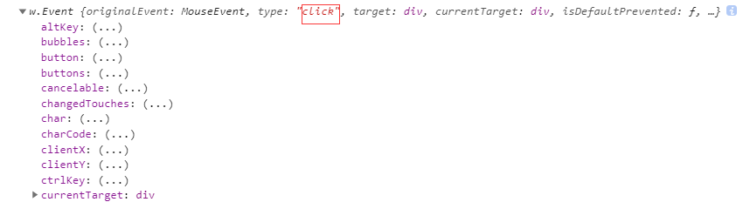
11.5 jQuery事件操作
6
事件对象
事件对象：在浏览器控制台打印事件对象。

Slide 101
11.5 jQuery事件操作
6
事件对象
事件对象：通过事件对象阻止默认事件行为。
preventDefault()
<a href="1.html">点我</a>
$(document).on("click", function() {
console.log("单击了document");
});
$("a").on("click", function(event) {
event.preventDefault(); // 阻止事件默认行为
console.log("单击了a");
});

Slide 102
11.5 jQuery事件操作
6
事件对象
事件对象：通过事件对象阻止事件冒泡行为。
stopPropagation()
event.stopPropagation(); // 阻止事件冒泡

Slide 103
11.6 jQuery其他方法
1
$.extend()方法
$.extend()方法：基本语法$.extend([deep], target, object1, [objectN])。
target是要拷贝的目标对象，后面可以跟多个对象（object1~objectN）
当不同对象中存在相同的成员名时，后面对象成员会覆盖前面的对象成员
第1个参数deep是可选参数，如果设为true表示深拷贝，默认为false表示浅拷贝。

Slide 104
11.6 jQuery其他方法
1
$.extend()方法
案例演示：定义两个待操作的对象
定义待操作对象
var targetObj = {
id: 0,
msg: { sex: '男' }
};
var obj = {
id: 1,
name: "andy",
msg: { age: 18 }
};

Slide 105
11.6 jQuery其他方法
1
$.extend()方法
浅拷贝：当一个对象中包含复杂数据类型（如对象）的成员时，浅拷贝会把这个成员的引用地址拷贝给目标对象，相当于“=”赋值。
浅拷贝
$.extend(targetObj, obj); // 浅拷贝
console.log(targetObj); // {id: 1, msg: {age: 18}, name: "andy"}
targetObj.msg.age = 20; // targetObj.msg和obj.msg是同一个对象
console.log(obj.msg.age); // 输出结果：20

Slide 106
11.6 jQuery其他方法
1
$.extend()方法
深拷贝：深拷贝把obj对象的成员完全复制一份，再添加给目标对象targetObj，如果对象的成员中包含对象，会递归进行复制。
浅拷贝
$.extend(true, targetObj, obj);
// 深拷贝结果：{id: 1, msg: {sex: "男", age: 18}, name: "andy"}
console.log(targetObj);
targetObj.msg.age = 20; // targetObj.msg和obj.msg是不同的对象
console.log(obj.msg.age); // 输出结果：18

Slide 107
11.6 jQuery其他方法
2
$.ajax()方法
$.ajax()方法：jQuery提供了$.ajax()方法，用来通过Ajax（Asynchronous JavaScript and XML，异步JavaScript和XML）技术请求服务器，获取服务器的响应结果。
浅拷贝
$.extend(true, targetObj, obj);
// 深拷贝结果：{id: 1, msg: {sex: "男", age: 18}, name: "andy"}
console.log(targetObj);
targetObj.msg.age = 20; // targetObj.msg和obj.msg是不同的对象
console.log(obj.msg.age); // 输出结果：18

Slide 108
11.6 jQuery其他方法
2
$.ajax()方法
注意
需要注意的是，Ajax技术具有一定的学习门槛，需要结合服务器端才能实现，读者只有具备了服务器搭建、域名的配置、HTTP协议、服务器端应用开发、同源策略、数据交互格式（XML、JSON）等基础知识，才能完全理解。

Slide 109
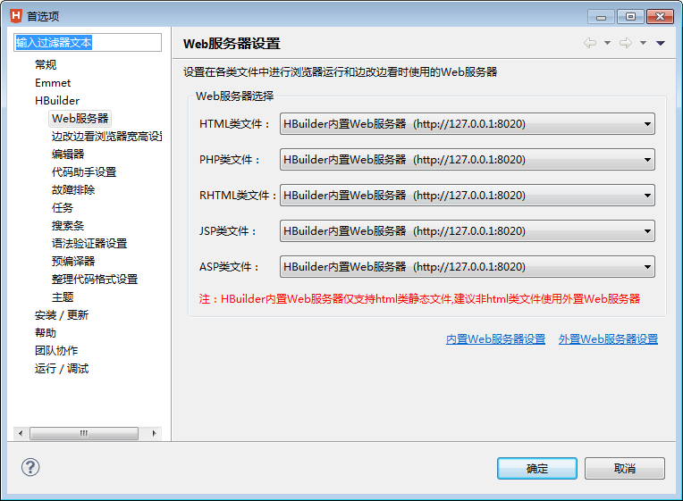
11.6 jQuery其他方法
2
$.ajax()方法
如何发送Ajax请求：在HBuilder中执行“工具” –“选项” ，找到Web服务器设置。

Slide 110
11.6 jQuery其他方法
2
$.ajax()方法
在HBuilder中创建新项目：创建ajax.html和server.html。
ajax.html
<script src="jquery-3.3.1.min.js"></script>
<script>
$.ajax({
type: 'GET', // 请求方式
url: 'server.html', // 请求地址
data: { id: 2, name: 'Hello' }, // 发送的数据
success: function(msg) {console.log(msg);}
});
</script>

Slide 111
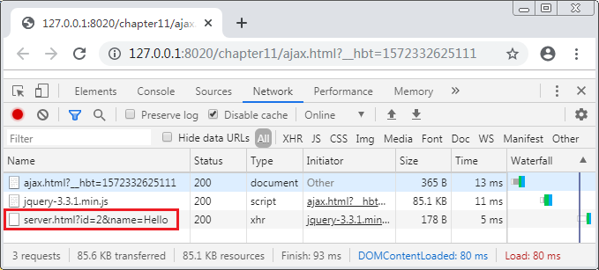
11.6 jQuery其他方法
2
$.ajax()方法
在浏览器中打开ajax.html：

Slide 112
11.6 jQuery其他方法
2
$.ajax()方法
jQuery中其他Ajax方法：
分类 | 方法 | 说明
高级应用 | $.get(url[,data][,fn][,type]) | 通过远程HTTP GET请求载入信息
 | $.post(url[,data][,fn][, type]) | 通过远程HTTP POST请求载入信息
 | $.getJSON(url[,data][,fn]) | 通过HTTP GET请求载入JSON数据
 | $.getScript(url[,fn]) | 通过HTTP GET请求载入并执行一个JavaScript文件
 | 对象.load(url[,data] [,fn]) | 载入远程HTML文件代码并插入至DOM中

Slide 113
11.6 jQuery其他方法
2
$.ajax()方法
jQuery中其他Ajax方法：
分类 | 方法 | 说明
底层应用 | $.ajax(url[,options]) | 通过HTTP请求加载远程数据
 | $.ajaxSetup(options) | 设置全局Ajax默认选项

Slide 114
11.6 jQuery其他方法
2
$.ajax()方法
jQuery中Ajax选项：
选项名称 | 说明
url | 处理Ajax请求的服务器地址
data | 发送Ajax请求时传递的参数，字符串类型
success | Ajax请求成功时所触发的回调函数
type | 发送的HTTP请求方式，如get、post
datatype | 期待的返回值类型，如xml、json、script或html数据类型

Slide 115
11.6 jQuery其他方法
2
$.ajax()方法
jQuery中Ajax选项：
选项名称 | 说明
async | 是否异步，true表示异步，false表示同步，默认值为true
cache | 是否缓存，true表示缓存，false表示不缓存，默认值为true
contentType | 内容类型请求头，默认值为application/x-www-form-urlencoded; charset=UTF-8
complete | 当服务器URL接收完Ajax请求传送的数据后触发的回调函数
jsonp | 在一个jsonp请求中重写回调函数的名称

Slide 116
11.6 jQuery其他方法
2
$.ajax()方法
jQuery中get()和post()的使用：
ajax.html
// $.get()方法
$.get('server.html', function(data, status) {
console.log('服务器返回结果：' + data + '\n请求状态：' + status);
});
// $.post()方法（HBuilder内置Web服务器不支持POST方式）
$.post(‘server.html’, { id: 1 }, function(data,success) {
console.log('服务器返回结果：' + data + '\n请求状态：' + status);
});

Slide 117
本章总结
本章首先介绍了jQuery中常用的属性操作，并运用prop()属性实现购物车全选功能模块。然后介绍了jQuery内容操作的方法，使用这些方法可以实现购物车增减商品数量和商品小计等功能。还讲解了元素操作一些方法，使用这些方法实现了在购物车中删除商品的功能。最后介绍了jQuery的$.extend()方法和$.ajax()方法的基本使用。通过本章的学习，读者应能熟练运用jQuery开发常见的网页交互功能。

